Slide 1
라즈베리파이
이성민

Slide 2

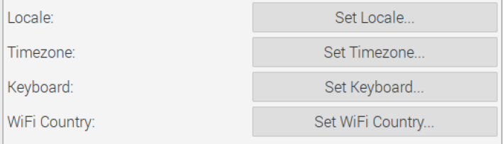
라즈베리파이 기본세팅
-기본설정
-Raspberry Pi Configuration
-Interfaces SSH, VNC 활성화
-Localisation
(Set Locale - ko(korean)),
(Set Timezone - (Asia)),
(Set WiFi Country Code - US)
-cmd라즈베리파이에서
ifconfig //(ip확인 127.0.0.1)
Sudo apt-get update
Sudo apt-get upgrade
Sudo apt install fonts-nanum
Sudo apt install nabi (한글)
Sudo apt install im-config
-cmd윈도우에서
-ipconfig /all
랜선 IP,DNS적어놓기

Slide 3
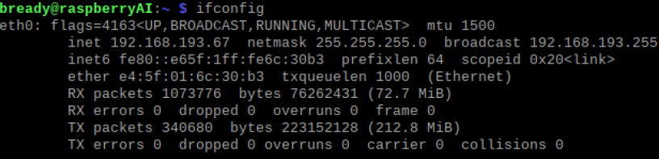
라즈베리파이 기본세팅
-고정ip설정
vi /etc/dhcpcd.conf => (wlan0:무선 , eth0:유선)
Sudo nano /etc/dhcpcd.conf
interface eth0
static ip_address=<IP address>/24
static routers=192.168.~.1
static domain_name_servers=<DNS>
Sudo /etc/init.d/networking restart
Sudo reboot
-파이썬3
sudo password root
sudo apt install python3-pip python3-dev
sudo pip3 install jupyterlab
cd .jupyter // 나가는 법 -> exit() 입력
Python3

Slide 4
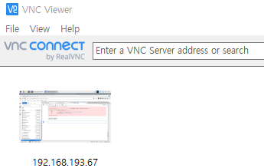
주피터랩 설치
-Jupyter lab 설정
from notebook.auth import passwd
passwd()
비밀번호입력 두번
sha`:암호화된 비밀번호 출력됨
exit()
sudo nano jupyter_lab_config.py
내부내용확인
c.NotebookApp.allow_origin='*' //외부접속가능
c.NotebookApp.ip='*' //아이피 모두허용
c.NotebookApp.port=8888 //포트설정
c.NotebookApp.password='아르곤2:패스워드'
c.NotebookApp.notebook_dir='/home/<user>/workspace‘
jupyter lab //서버접속
-Jupyter lab에서
!pip -V
!pip install update
!jupyter –version
-원격
VNC 윈도우 설치 후 ip입력하고 pw입력

Slide 5
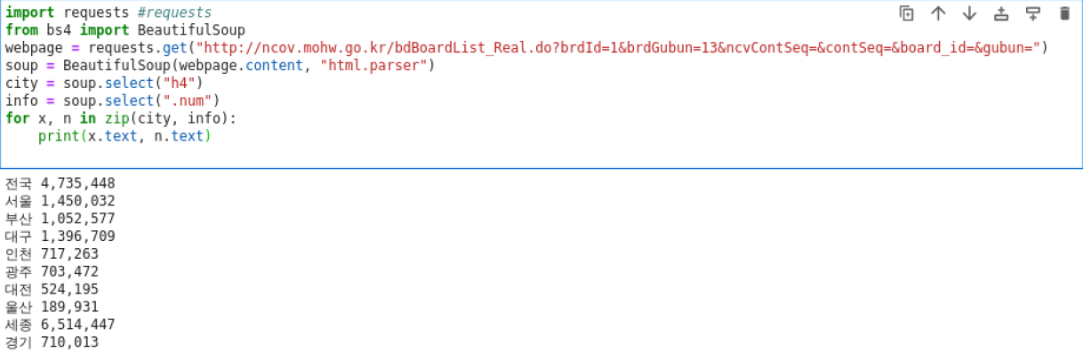
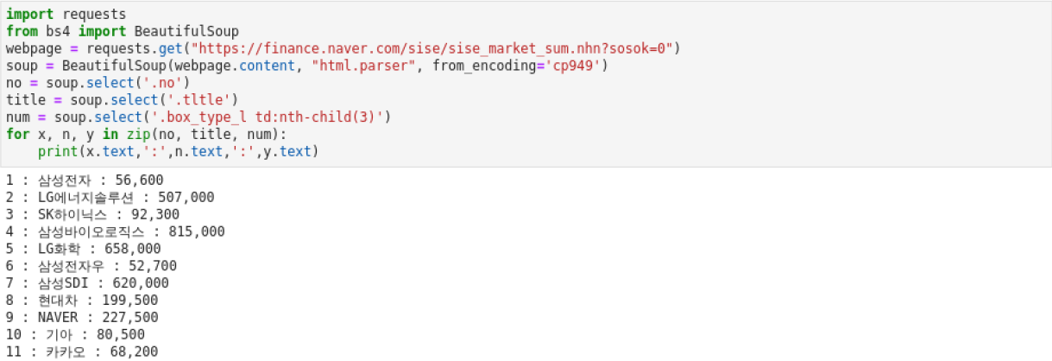
파이썬 웹크롤링
-코로나 감염자수
-네이버주식

Slide 6
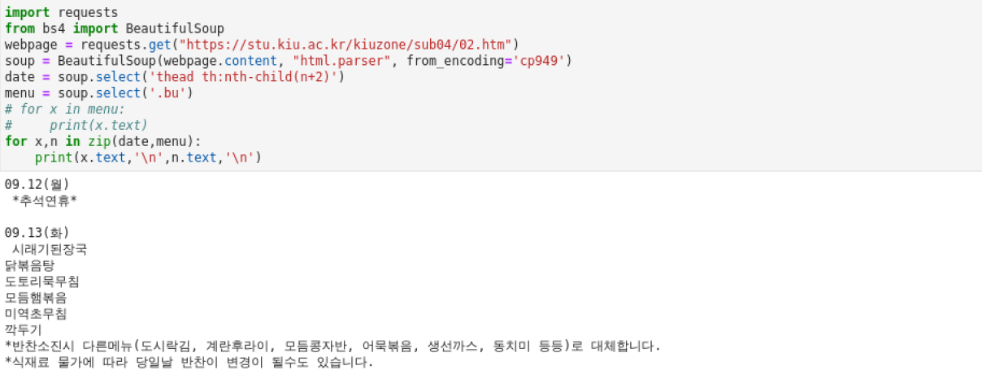
파이썬 웹크롤링
-경일대 학식정보

Slide 7

라즈베리파이의 GPIO 입출력제어
import Adafruit_DHT
import time
sensor = Adafruit_DHT.DHT11 #센서 객체를 선언
pin = 27
if __name__=="__main__":
while(True):
humidity, temperature = Adafruit_DHT.read(sensor, pin)
#온습도 데이터를 센서로부터 가져온다.
if humidity is not None and temperature is not None:
#정상 상태일 때
print('Temp={0:0.1f}ºC Humidity={1:0.1f}%'.format(temperature, humidity))
else: #비정상일 때
print('읽기에 실패하였습니다. 다시 시도해 주세요.')
time.sleep(1.0) #1초 간격 스캔
-결과(온도,습도센서제어 DHT11)

Slide 8
라즈베리파이의 GPIO 입출력제어
import RPi.GPIO as GPIO
import time
GPIO.setmode(GPIO.BCM)
MOTOR_P = 19
MOTOR_M = 13
if __name__=="__main__":
GPIO.setup(MOTOR_P,GPIO.OUT)
GPIO.setup(MOTOR_M,GPIO.OUT)
#반복구문 : 정방향 -> 정지 -> 역방향 -> 정지 순으로 반복
try:
while(True):
#정방향 모터 회전
GPIO.output(MOTOR_M,GPIO.LOW)
GPIO.output(MOTOR_P,GPIO.HIGH)
time.sleep(4) #1초간 정방향 유지
#정지
GPIO.output(MOTOR_M,GPIO.LOW)
GPIO.output(MOTOR_P,GPIO.LOW)
time.sleep(2) #1초간 정지
#역방향 모터 회전
GPIO.output(MOTOR_M,GPIO.HIGH)
GPIO.output(MOTOR_P,GPIO.LOW)
time.sleep(3) #1초간 역방향 유지
#정지
GPIO.output(MOTOR_M,GPIO.HIGH)
GPIO.output(MOTOR_P,GPIO.HIGH)
time.sleep(1) #정지
finally:
GPIO.cleanup()
-결과(DC모터제어)

Slide 9
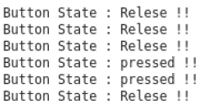
라즈베리파이의 GPIO 입출력제어
import RPi.GPIO as GPIO
import time
GPIO.setmode(GPIO.BCM)
if __name__=="__main__":
GPIO.setup(17,GPIO.IN) # GPIO의 17핀을 input으로 설정한다.
#상태를 반복해서 출력
try:
while(True):
#버튼의 상태를 읽어온다.
button_state = GPIO.input(17)
state = 'Relese'
if button_state == 1:
state = 'Relese'
else:
state = 'pressed'
#상태출력
print(f'Button State : {state} !!')
time.sleep(0.5)
finally:
GPIO.cleanup()
-결과(스위치상태확인)

Slide 10
라즈베리파이의 GPIO 입출력제어
import RPi.GPIO as GPIO
import time
GPIO.setmode(GPIO.BCM)
STEP_IN1 = 16
STEP_IN2 = 20
STEP_IN3 = 21
STEP_IN4 = 26
#스텝모터의 한바퀴 스템 수를 정의한다.
ROUND_STEPS = 4096
#스텝모터 한바퀴를 제어할 때 출력할 상을 정의한다.
STEPS = [[0,0,1,1,1,1,1,0], #오렌지
[1,0,0,0,1,1,1,1], #노란색
[1,1,1,0,0,0,1,1], #핑크색
[1,1,1,1,1,0,0,0]] #블루색
if __name__=="__main__":
#Step모터의 연결된 핀들을 OUTPUT으로 정의한다.
GPIO.setup(STEP_IN1,GPIO.OUT)
GPIO.setup(STEP_IN2,GPIO.OUT)
GPIO.setup(STEP_IN3,GPIO.OUT)
GPIO.setup(STEP_IN4,GPIO.OUT)
try:
while(True):
#시계방향으로 모터를 돌린다.
for i in range(0,ROUND_STEPS):
GPIO.output(STEP_IN1, STEPS[0][i%8])
GPIO.output(STEP_IN2, STEPS[1][i%8])
GPIO.output(STEP_IN3, STEPS[2][i%8])
GPIO.output(STEP_IN4, STEPS[3][i%8])
time.sleep(0.001)
for i in range(ROUND_STEPS - 1,-1,-1):
GPIO.output(STEP_IN1, STEPS[0][i%8])
GPIO.output(STEP_IN2, STEPS[1][i%8])
GPIO.output(STEP_IN3, STEPS[2][i%8])
GPIO.output(STEP_IN4, STEPS[3][i%8])
time.sleep(0.01)
finally:
GPIO.cleanup()
-결과(스텝모터)

Slide 11
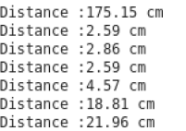
라즈베리파이의 GPIO 입출력제어
import RPi.GPIO as GPIO
import time
GPIO.setmode(GPIO.BCM)
trig = 23
echo = 24
GPIO.setup(trig,GPIO.OUT)
GPIO.setup(echo,GPIO.IN)
try:
while(True):
#거리측정 초음파를 쏜다
GPIO.output(trig, False)
time.sleep(0.5)
GPIO.output(trig, True)
time.sleep(0.00001)
GPIO.output(trig, False)
#초음파 출력후 돌아왔을때 계산
while GPIO.input(echo) == 0:
signal_Start = time.time()
while GPIO.input(echo) == 1:
signal_End = time.time()
responseDuration = signal_End - signal_Start
#음속으로 계산
distance = responseDuration *34000/2
#왕복이므로 나누기 2를 한다.
distance = round(distance, 2)
#1000을 초과할때는 값을 표기 하지 않는다.
if distance <1000:
print(f'Distance :{str(distance)} cm')
else:
pass
#종료등 키보드 인터럭트 발생시 동작
except KeyboardInterrupt:
GPIO.cleanup()
-결과(초음파센서로 거리측정)

Slide 12
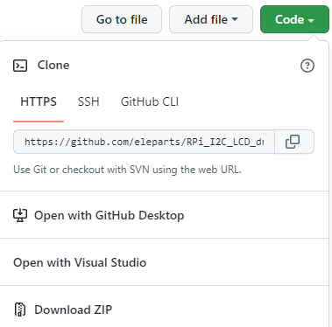
라즈베리파이의 GPIO 입출력제어
import RPi.GPIO as GPIO
import time
GPIO.setmode(GPIO.BCM)
buzzer = 12
scale = [261,294,330,349,392,440,493,523]
GPIO.setup(buzzer, GPIO.OUT)
pwm = GPIO.PWM(buzzer,100)
try:
#pwm시작
pwm.start(100)
pwm.ChangeDutyCycle(50)
for i in scale:
pwm.ChangeFrequency(i) #주파수 변경
time.sleep(0.5)
#buzzer를 끈다
pwm.ChangeDutyCycle(100)
print("OFF")
except KeyboardInterrupt:
GPIO.cleanup()
https://github.com/eleparts/RPi_I2C_LCD_driver
import I2C_LCD_driver
-결과(부저제어)
-결과(I2C로 LCD제어)

Slide 13
라즈베리파이의 GPIO 입출력제어

